Slide 1
区块链和比特币
讲师：彭劲

Slide 2
区块链技术的概述
一项新概念的技术革命能否最终落地普及，有很多影响因素。其中很关键的一点便是能否找到合适的应用场景。
区块链的技术门槛比较高，要主要是它对技术要求比较综合，传统领域中的技术
基本都可以用于区块链开发当中.
在国内区块链的技术人员很少，开发者目前都是第1梯队成员，竞争少，且区块链
是一片蓝海市场，尽管落地项目极少。

Slide 3
应用场景
1.金融服务，征信和权属管理
2。贸易管理：区块链技术可以帮助自动化国际贸易和物流供应链领域中繁琐的手续和流程。基于区块链设计的贸易管理方案会为参与的多方企业带来极大的便利。另外，贸易中销售和法律合同的数字化、货物监控与检测、实时支付等方向都可能成为创业公司的突破口。
3.资源共享和电子游戏

Slide 4
从业方向和机遇
H5 前端
Web全栈开发
Go语言工程师
分布式和云存储
算法工程师
区块链工程师
技术全栈，可从事已有的互联网
蓝海市场，下一代互联网的革命
技术门槛高于传统的php,java人才

Slide 5
与web开发程序员pk
H5 前端
Web全栈开发
Go语言
数据结构与算法
区块链概念高大上

Slide 6
可以从事游戏开发行业
游戏金币的开发和代币开发的算法基本一致
数据结构与算法
go语言是分布式云计算和并发新一代语言
技术栈符合游戏工程师的要求

Slide 7
大厂都在玩
滴滴，美图，盛大游戏，，金山云，腾讯
腾讯非常关注超级账本

Slide 8
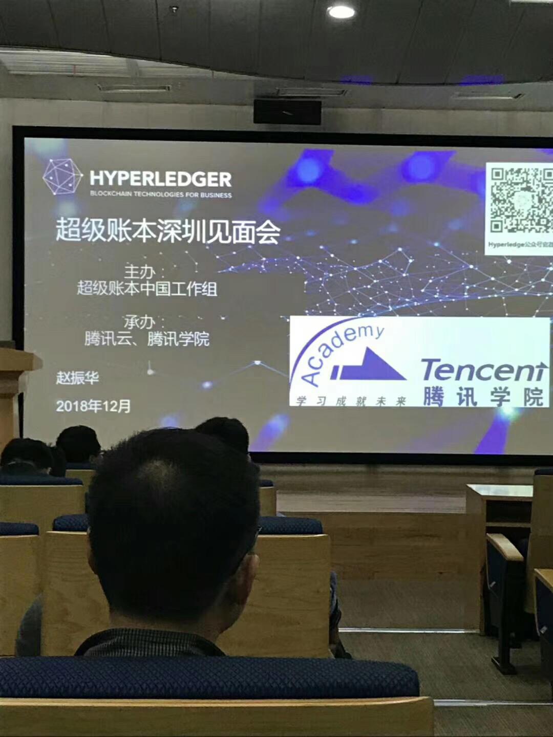

Slide 9
北京：OkCoin的月薪给出无经验以太坊开发工程师21k的底薪
北京：金山云的月薪给出超级账本开发工程师35k的月薪
不过要求比较高
广州：糖客区块链创新工作坊，产品链追溯应用的开发企业，开达55万年薪

Slide 10
主要内容
1.什么是区块链
2.比特币理论
3.区块链的技术应用

Slide 11
结绳记账
古人使用结绳记账法进行记账，据说是人类最早的记账方式
绳子看作链表,绳子上的图案,结点等便是管理具体数据存储的唯一标识
结绳记账的缺点: 受到人为，自然等因素直接影响，且无法进行数据同步
结绳记账产生的意义：
1.相对科学，且仅适用于记账，数据形式单一
2.对后世计算机科学中的链表数据结构的发明有一定的指导意义

Slide 12
链表数据结构和关系型数据库
常见的链表数据结构：单向链表，双向链表，环形链表..
关系型数据库都采用链表数据结构对数据记录进行管理
关系型数据库十分强大:
1.可准确定位数据，可筛选，可分组
2.可以增删查改
3.可以实现数据同步
4.可以多用户管理
5.可以记录多种不同类型的数据
..... 这里我们可以知道区块链中的“链”也是用于管理数据的。而我们的账单数据就记录
在区块中，至此“链”的这一概念应该建立了

Slide 13
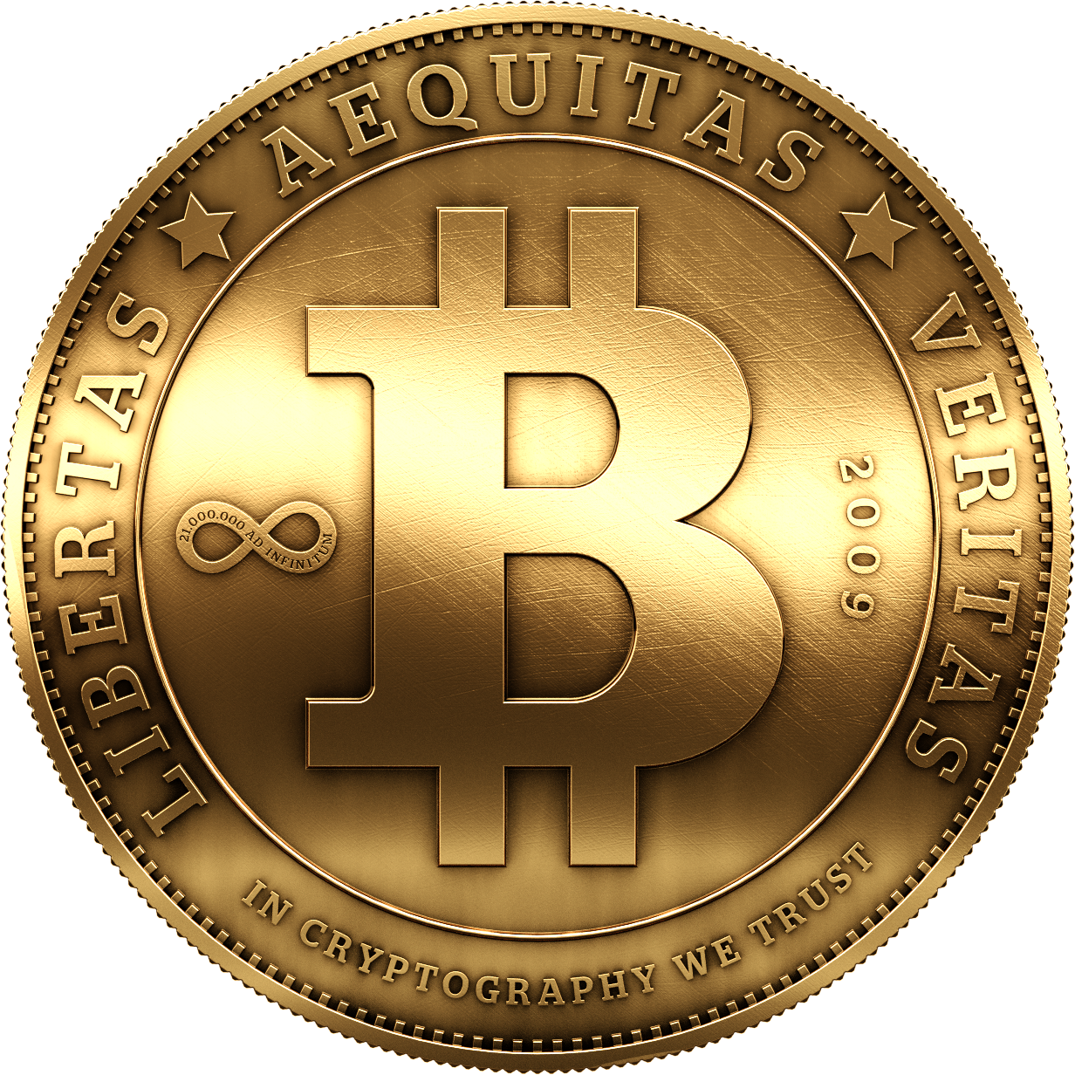
人们为什么提出了“区块链”记账？ “区块链”记账？
1.中心化和去中心化
2.公信力

Slide 14
比特币的诞生
诞生的是背景：2008年以美国为首的美金货币超发（中心化的记账权）
比特币是在2008年由署名Satoshi Nakamoto(中本聪)的人发明的，他发表了一篇题为“Bitcoin：A Peer-to-Peer Electronic Cash System”的文章。中文翻译就是“比特币：一种点对点的电子现金交易系统”
中本聪结合了从前P2P和密码学技术，创建了一个完全去中心化的电子现金系统，它不依赖中央机构进行货币发行或结算和验证交易。
这种方式具有划时代的创新意义，使得世界上人人具有记账权，财政透明且公开。没有了中央银行（去中心化）。

Slide 15
比特币的故事
比特币pizza日，5月22日
丝绸之路，暗网交易，硬通货
中本聪的消失了

Slide 16
区块链的概念定义
一个分布式的记账系统，一旦区块上链管理无法进行删除和修改
区块链1.0 ： 比特币
区块链2.0 ： 以太坊和超级账本
区块链3.0 : 是人们现在争议的话题，其代表为EOS技术
中本聪在比特币白皮书提出了“区块”和“链”
的概念，只是中本聪并没有把这两个词连
成了“区块链”
这也是为什么区块链技术1.0就是比特币的原因

Slide 17
理论点1:比特币的挖矿

Slide 18
什么是挖矿？
挖矿就是计算一条哈希数学题，只要求得结果比目标值小那么就会获得一笔关于比特币系统的奖励
实际上我们专业上称挖矿为“Proof of work”工作量证明，简称”POW”
挖矿的机房叫矿场，挖矿的电脑叫矿机，挖矿的速度叫算力，每次对发起对目标值的运算叫矿击，挖矿的比特币地址叫矿工

Slide 19
创世区块
2009年1月3日，中本聪开发了一个具有比特币算法的客户端进行了首次挖矿,北京时间2009年1月4日 2:15:05（英国时间2009年1月3日 18:15:05）就是比特币第1个区块的产生时间，这块区块就是“创世区块”，这区块的编号为0，这个编号成为区块高度
https://btc.com/000000000019d6689c085ae165831e934ff763ae46a2a6c172b3f1b60a8ce26f
第1个区块中没有任何的交易记录中没有任何输入的数据，中本聪将《泰晤士报》2009年1月3日的一条新闻永远记录在其中
The Times 03/Jan/2009 Chancellor on brink of second bailout for banks
中文翻译：财政大臣频临第二次银行救助的边缘
中本聪在创世区块获得了第一批比特币系统的coinbase奖励是50个比特币，按照今天的比特币价格计算大概为110万RMB
https://www.huobi.co/zh-cn/markets/?nav=0

Slide 20
比特币的奖励机制（coinbase）
比特币固定每10分钟就会挖出一个区块，每产生21万个区块就是4年时间
每次产生21万个区块奖励就会减去一半。
2009 - 2013 年的 50个BTC的奖励（区块高度为0-209999）
2013 - 2017 年的 25个BTC的奖励（区块高度为21万-419999）
我们现今处于12.5个BTC的奖励,到2021年（区块高度为42万-629999）
比特币总共只有21000 000个，到了2140年比特币区块奖励就会发完了。
这里需要注意的是比特币的最小单位是聪不是个，1聪=一亿分之一个比特币

Slide 21

2140年比特币发完了怎么办？
很多人会想到一个这样的问题，如果2140年
2100万个比特币发完了，难道比特币就无法正常
运行了吗，答案是否定的，因为比特币的奖励机制
除了coinbase还有交易费奖励（即手续费）

Slide 22
理论点2:比特币的特质

Slide 23
比特币特质
1.比特币是加密数字货币，没有现钞，没有实体货币，没有银行网点
2.所有账目公开透明
3.比特币是基于P2P网络的一种分布式系统
4.比特币的交易基于密码学中的非对称加密技术实现
5.比特币通过挖矿产生的
6.比特币的特性:
a.硬通货：比特币是数字货币中的黄金，1比特币=1orz黄金，不过只能在部分国家交易，中国是非法的
b.易携带：私钥
c.隐私性极强
d.通货紧缩

Slide 24
理论点3:双重支付

Slide 25
双重支付
如果同一笔钱（数字货币）被重复支付两次，就是双重支付问题，解决这个问题就相当于数字货币的防伪技术。这个问题在物理货币世界并不存在，因为你无法复制黄金。
理解双重支付其实非常简单:
张三拥有100个BTC,他将这100个BTC转给了李四，李四确认了收到了100个BTC,然后把现金转给了张三，这个交易被确认为区块高度是x
这时假设，张三是一个非常厉害的黑客，在x区块被确认的同时马上发起交易，张三又将100个BTC转给了王五（也就是比特币系统在这时依然认为张三有100BTC），这个交易被确认为区块高度是y,由于x区块和y区块都是用了相同的那个100BTC,所以这时高度为x的区块被视为无效交易，被称为孤块,y才是有效区块，这样张三就实现了双重支付。

Slide 26
双重支付的解决方案
1.所有的交易全网公开：历史交易全网公开，那么每个账号里面有多少比特币，
并不是由一个数据来表示的，而是根据历史交易得出来的。而这个遍历所有区块中的交易中的输出确定的
2. 需要有时间戳，所有交易有先后顺序：所有交易，要按照先后顺序，给其加上时间戳，
前面一笔交易成功后，整个交易链被公认后，下一笔交易是基于上一笔交易来生成的，整个交易就是一个交易链，
这样才能保证不被双重支付。
3.比特币会对前一次的交易和下一位拥有者的公钥签署一个数字签名，
将这个签名附加在比特币的末尾发送给下一位所有者
4. 需要投入计算资源对交易进行确认：交易的确认，需要投入计算资源来确认，比特币引入了工作量证明，
矿工投入计算力来打包交易，若需修改某个区块上的交易，需重新计算自区块以来所有区块，
参考比特币网络目前的算力，这在数学上几乎是不可能的。
在比特币的挖矿中只有6个区块被确认，才会把区块加入到区块链
也就是一笔交易需要等待至少60分钟才能确认的,这也是比特币交易的优点，也是缺点

Slide 27
某区块
x区块
张三给李四转账
张三消费（输入）： 100
李四接收（输出）： 100
y区块
张三给王五转账
张三消费（输入）： 100
王五接收（输出）： 100
孤块

Slide 28
理论点4:UTXO交易机制和数字签名

Slide 29
UTXO和数字签名的简单理解
在比特币中一笔消费被称为引用上一笔交易的输入，一笔转账被称为交易中对某个地址的比特币输出
张三有100元的UTXO，UTXO是不能细分的，就好像不能把现金撕开用是一个道理。所以只能先全部给到李四，然后李四再找零20元。
交易完成后产生了2个UTXO，一个是李四的80元，一个是找给张三的20元。
然而张三给李四20个比特币和给自己的80个比特币，他都需要签名确认

Slide 30
完成几个UTXO的例子
1. 中本聪挖出了第1个区块叫做创世区块，被奖励了50个BTC，我们把这个奖励叫coinbase奖励
如果用utxo我们应该如何填写该账交易实例
2.中本聪给张三转了10个比特币,并且是中本聪自己挖矿确认了找个区块，这时中本聪应该有多少个BTC？
张三又有多少个比特币？
3.张三有10个比特币，张三第1次给李四转账了3个比特币，张三第2次给李四转账了4个比特币，而张三第1次
转账的手续费是0.1个BTC,第2次转账的手续费是0.2个BTC,这时由矿工王五挖矿确认了这2笔交易，他们每个
人现在分别有多少个比特币？

Slide 31
51%算力攻击
如果一个矿工拥有51%的算力将是无敌的
这时整个UTXO的机制就会崩溃，而且拥有51%算力的矿工那条链一定是最长的
不过51%攻击是理论上的，现实中根本不可能

Slide 32
理论点5:比特币扩容、软分叉和硬分叉

Slide 33
比特币的扩容
由于比特币的区块默认为1M，平均每秒可以打包的交易数量为7个，一个区块在比特币交易初期存储1000多条交易记录很轻松
但由于使用比特币用户越来越多交易数量大增，交易记录在等待打包，使得比特币网络非常拥堵，因此就需要进行扩容，主要方式有如下两种：
1.修改交易数据结构
2.直接调整区块的容量，使得1M->2M->3M..............32M

Slide 34
数字签名数据占据区块65%的大小
在比特币中没消耗一笔交易中的输出，就会对应在下一笔交易的输入当中添加一个输入数据结构的数字签名
其数字签名的步骤：
1.找到引用的交易记录数据结构复制一个副本
2.对副本进行哈希
3.使用随机数+私钥+交易副本哈希进行数字签名
因此这数字签名在输入数据结构中占据的字节大小最大，随着交易数量越大
这些签名数据就越大，大概占据65%的字节大小

Slide 35
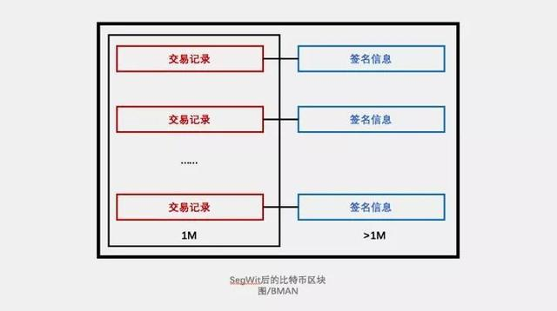
隔离见证Segwit2x图示

Slide 36
硬分叉
硬分叉对比特币矿工的影响：短时间内的摇摆不定，分叉后矿工需要考虑的
是持币用户的意愿。虽然矿工可能拥有创造更大区块的权利。但获得更多投
资用户认可的那条链才是符合矿工利益的理性选择。
硬分叉对比特币产业链的影响：一旦发生分叉，矿工将会不得不“站队”，
毕竟将算力分散并不是很经济的选择。而用户担心的是比特币资产的安全和
价值的变化，由于“重放攻击”的风险，投资者的观望情绪浓重。交易平台
的状态很轻松，他们只需要保持中立，做好准备拥抱变化即可。新交易品种
的诞生并不会对交易平台有生死攸关的影响。
硬分叉对币价的影响：比特币分叉后比特币的币价会涨会跌，前景究竟会如
何发展，是由市场的选择决定。我们无法预测未知的未来，但，历史会给我
们答案。比特币分叉，是一个一旦开始就仿佛永不会落幕的会议，但这也正
是去中心化的比特币的魅力之所在。

Slide 37
软分叉
软分叉就是用户简单升级一下比特币客户端，新的交易算法能兼容旧的兼容算法。
对用户基本没有什么影响

Slide 38
理论点6:比特币钱包（地址）

Slide 39
节点
每个钱包就是比特币中的一个节点
全节点：拥有整个完整的比特币区块链，负责比特币转账交易的广播和验证
轻节点：不保存所有的区块，依赖全节点进行交易验证
挖矿节点：带挖矿功能的全节点，算力最强的节点，需要和节点其他的矿工进行竞争

Slide 40
比特币钱包的构成
1.比特币的钱包并没有含有任何的比特币金额
2.比特币的钱包主要包含的是用户的私钥+公钥
3.比特币转账时必须使用私钥
4.比特币钱包的私钥可以推导出公钥，利用公钥可以推导出地址
5.比特币钱包的地址一定是25字节的大小的串经过Base58Encode得到的，只是方便记忆
6.很多认为地址是可以反推出公钥的，实际上这是一种错误的认为，地址被
Base58Decode反推之后的结果是25字节大小的串,其中1-20位的公钥并不是
钱包中最初的公钥而是经过Ripemd160+sha256加密后的公钥,也是地址实际无法反 推原始公钥

Slide 41
公钥即身份的正确理解
很多人说公钥就是比特币用户的身份，因为我们对某个比特币地址进行转
账的时候，实际上是用接收方地址中那个进行了Ripemd160+sha256加密后
的公钥进行锁定的，这种理解大多来自一些完全是错误的。 不要忘记了，任何一笔比特币中的交易都是引用需要之前的交易，而在当前交易中的BTC是
否能成功去到接收方的地址，需要验证发送方的签名是否正确，而验证的过
程需要使用到发送方钱包中最原始的那个公钥，所以公钥即身份不是指代交
易转账中输出时锁定的接收方公钥，而是验证前面时发送方的钱包中的原始公钥

Slide 42
区块链1.0开发应用
代币开发（例如，游戏金币，挖矿游戏，发币，黑市交易）
底层应用开发：算法和数据结构，密码学开发，GO语言工程师，C/C++工程师

Slide 43
区块链应用：以太坊和超级账本

Slide 44
比特币开创了去中心化密码货币的先河，五年多的时间充分检验了区块链技术的可行性和安全性。然而比特币最大的缺点在于它只能用于数字货币和性能问题
另外，比特币协议里使用了一套基于堆栈的脚本语言，这语言虽然具有一定灵活性，
使得像多重签名这样的功能得以实现，然而却不足以构建更高级的应用，例如：次密价拍卖应用
以太坊和超级账本的出现就是为了扩展比特币应用的不足而出现的区块链技术
有人称他们为“可以自定义的区块链技术”

Slide 45
以太坊的技术栈
1.智能合约技术： Solidity. 这是一种能访问以太坊虚拟机的一种语言
2.web3.js： 在web开发端与solidity进行交互的javascript框架
3.es6和nodejs： 主要es6中的标准，例如：异步方案在nodejs中对solidity进行交互
4.mongodb：出色的nosql数据库，主要用于处理一些本地数据，例如：交易日志
5.truffle unbox:一款集成react,webpack,npm,moncha和web3.js的以太坊开发框架
6.UI框架:任何一款用于前端设计的css框架，例如:Bootstrap
7.Express框架:nodejs框架
8.geth和ganacache本地私有链搭建工具，Linux,git和metaMask等开发环境

Slide 46
以太坊的项目和应用
1.基于Token的投票：一种去中心化的股权投票解决方案
2.维克里拍卖：一种去中心化的点对点拍卖应用，主要基于ebay的问题提出的经典案例
3.ico众筹： 席卷2017年的中国区块链市场，俗称卷钱跑路
4.DaoICO众筹：v神提出的ico众筹解决方案，不过中国政府依然一律禁止
5.博彩系统：一种赌博游戏方式中国政府依然一律禁止
以太坊的技术栈对技术人员对要求是node全栈（node+html5+js+mysql+nosql）

Slide 47
超级账本的技术栈
1.Fabric：超级账本的智能合约，主要使用Go语言接入SDK开发
2.Docker：一种兼容开发环境的打包工具容器，超级账本的开发环境机遇此容器
3.nodejs和前端技术：主要负责把区块链的后端数据进行对接
4.mongodb：出色的nosql数据库，主要用于处理一些本地数据，例如：交易日志
技术栈对技术人员对要求是go全栈（node+html5+js+mysql+nosql+golang）
目前主要应用于：银行领域

